Slide 1
SACHARYDY

Slide 2
Co to są sacharydy?
Sacharydy to grupy związków chemicznych potocznie nazywanych cukrami. Są to związki chemiczne zbudowane z węgla, wodoru i tlenu. Stosunek liczby atomów wodoru do tlenu w cząsteczkach sacharydów jest taki sam jak w cząsteczce wody, czyli 2:1.

Slide 3
Wzór ogólny sacharydów
C_{n}(H₂ O)_{m}
GDZIE:
n i m – liczby naturalne n>0, n>m

Slide 4
Rodzaje sacharydów
SACHARYDY
MONOSACHARYDY
(CUKRY PROSTE)
CUKRY O NAJPROSTSZEJ BUDOWIE – ZAWIERAJĄCEJ OD 2 DO 8 AT. C W CZĄSTECZCE
WZÓR OGÓLNY MONOSACHARYDÓW:
C_{n}(H₂ O)_{m}
_{Gdzie} n=m
Np.
Glukoza, fruktoza:
C₆H₁₂O₆
OLIGOSACHARYDY
(CUKRY ZŁOŻONE)
ZBUDOWANE Z KILKU MONASACHARYDÓW (2-10); WŚRÓD NICH MOŻNA WYRÓŻNIĆ M.IN. DIASACHARYDY, ZBUDOWANE Z 2 MONOSACHARYDÓW
POLISACHARYDY
(CUKRY ZŁOŻONE)
SACHARYDY O CZĄSTECZKACH ZBUDOWANYCH Z WIELU (>10) MONOSACHARYDÓW
WZÓR OGÓLNY:
C_{n}(H₂ O)_{m} GDZIE n>m
np.
Skrobia
(C₆H₁₀O₅) _{n}
_{n=300-400}
Np.
Sacharoza C₁₂H₂₂O₁₁

Slide 5
Glukoza i fruktoza - monosacharydy
Glukoza i fruktoza to związki chemiczne powszechnie występujące w przyrodzie. Wchodzą w skład wielu owoców, warzyw oraz kwiatów. Występują także w miodzie naturalnym, wytwarzanym przez pszczoły.
Wzór glukozy i fruktozy:
C₆H₁₂O₆
Glukoza powstaje w procesie fotosyntezy.
6H₂O + 6CO₂
Glukoza i fruktoza są bezbarwnymi, krystalicznymi substancjami stałymi, które dobrze rozpuszczają się w wodzie, są bezwonne i mają słodki smak.
Energia słoneczna
C₆H₁₂O₆ + 6O₂↑
chlorofil

Slide 6

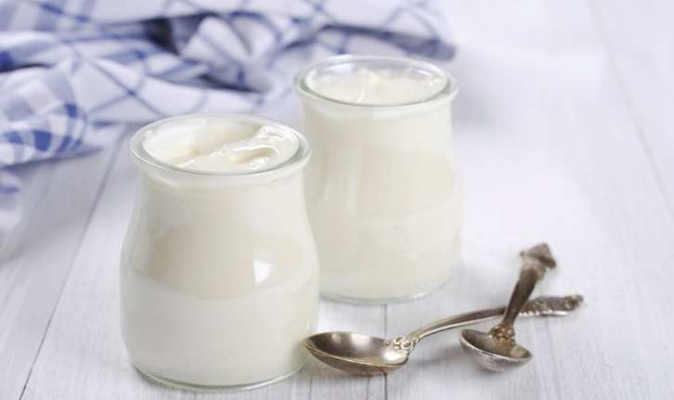
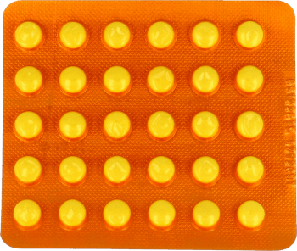
Zastosowanie glukozy i fruktozy
Słodzenie potraw dla niemowląt i osób na diecie
Przemysł szklarski ( błyszcząca powierzchnia bombek i luster to wynik reakcji glukozy)
Przemysł farmaceutyczny( jeden z składników używanych do produkcji witaminy C)
Stosuje się do barwienia skór i bielenia bawełny
Przemysł spożywczy

Slide 7
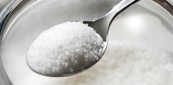
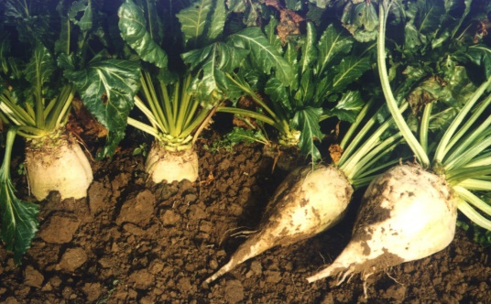
Sacharoza - disacharyd
Sacharoza jest najbardziej rozpowszechnionym w przyrodzie disacharydem. Wchodzi w skład cukru trzcinowego i buraczanego.
Wzór ogólny:
C₁₂H₂₂O₁₁
Sacharoza jest substancją bezbarwną substancją stałą, która dobrze rozpuszcza się w wodzie, jest bezwonna i ma słodki smak.
Przemiana sacharozy w naszym organizmie:
C₁₂H₂₂O₁₁ + H₂O
HCl, enzymy
C₆H₁₂O₆ ₊ C₆H₁₂O₆
glukoza fruktoza
sacharoza woda

Slide 8
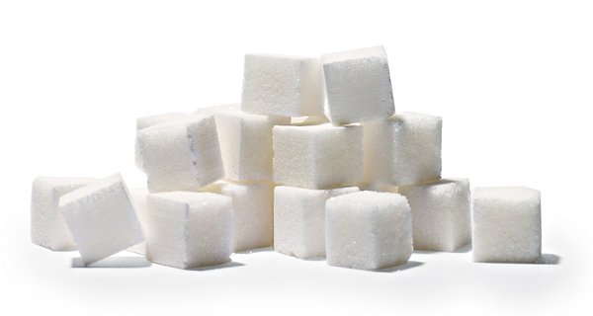
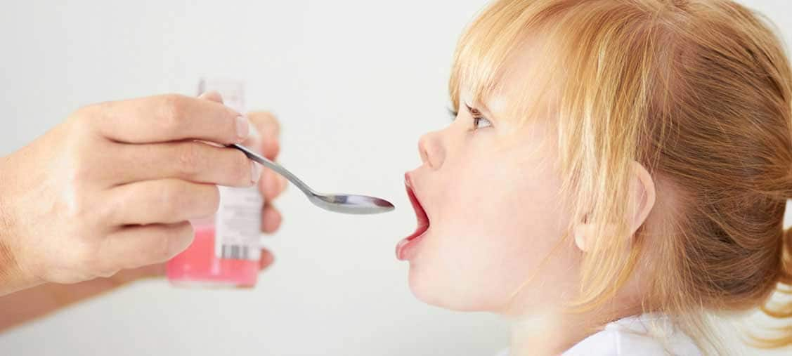
Zastosowanie sacharozy
Przemysł spożywczy (cukiernictwo)
Przemysł kosmetyczny (w kosmetykach do kąpieli i pielęgnacji włosów i dla dzieci)
Przemysł farmaceutyczny (do syropów)]

Slide 9
Skrobia - polisacharyd
Skrobia znajduje się m.in w pieczywie, makaronach, a w przyrodzie w ryżu, zbożach i ziemniakach.
Wzór ogólny polisacharydów:
(C₆H₁₀O₅)_{n}
_{n} – liczba naturalna o dużej wartości, różna dla każdego polisacharydu
Powstanie skrobi:
Glukoza
Właściwości skrobi:
Biała substancja stała, śliska w dotyku, higroskopijna, bezwonna, bez smaku i trudno rozpuszcza się w zimnej wodzie.
Po dodaniu jodu do kleika skrobiowego lub na ziemniaka, badane substancje przyjmują ciemnoniebieską barwę.
enzymy
Skrobia

Slide 10
Celuloza - polisacharyd
Celuloza jest głównych składnikiem zarówno papieru wytworzonego z drzewa, jak i surowców wtórnych (makulatury).
Właściwości celulozy:
Włóknista substancja stała, o białej barwie, nie rozpuszcza się w wodzie, jest bezwonna i nie ma smaku.
(C₆H₁₀O₅)_{n + n} H₂O
Rozkład celulozy nie prowadzi do natychmiastowego otrzymania glukozy. Najpierw powstają mniejsze dekstryny – czyli pośrednie produkty rozkładu skrobi. W organizmie człowieka celuloza nie ulega całkowitemu strawieniu. Polisacharydy, które nie ulegają strawieniu nazywamy błonnikiem pokarmowym.
HCl
enzymy
n C₆H₁₂O₆
glukoza

Slide 11
Skrobia i celuloza - zastosowanie
Skrobia | Celuloza
Przemysł kosmetyczny (składnik zasypek i pudrów dla dzieci) | Przemysł spożywczy (w produkcji serów)
Przemysł spożywczy (dodatek zagęszczający, produkcja budyniu i kisielu) | Przemysł farmaceutyczny (składnik preparatów na trawienie)
Tworzywa sztuczne (tworzywa z dodatkiem skrobi szybciej ulegają biodegradacji) | Produkcja papieru
Występuje powszechnie w mące ziemniaczanej | Przemysł włókienniczy (len i bawełna zawierające celulozę do składniki do produkcji nici)

